Slide 1
Общие вопросы эпидемиологии.
Формирование эпидемиологического подхода в изучении болезней

Slide 2
В истории развития эпидемиологии, несколько условно, можно выделить
Несколько периодов:
Notes:
С появлением человека и соприкосновением его с животными появились заразные болезни людей. Сначала эпидемиологические знания основывались на случайных догадках и наблюдениях, но, тем не менее, эти знания накапливались и привели в последующем к созданию эпидемиологии как науки.

Slide 3
Древний или «догиппократовский» — XII—V в.в. до н.э. — период эмпирических догадок и накопления некоторых фактов.
Гиппократовский — V—IV в.в. до н.э. до XV—XVI в.в. — впервые задумались над причиной (этиологией) массовых болезней, учение о конституции мест и лет.
Добактериологический — XV—XVI в.в. до второй половины XIX в. — Д. Фракосторо,
Т. Сиденгейм, Д.С. Самойлович, Э. Дженнер и др.

Slide 4
Бактериологический — 2-я половина XIX в. до 1-й четверти XX в. — Л. Пастер, Р. Кох, И.И. Мечников, Н.Ф. Гамалея,
Д.И. Ивановский и др.
Современный или научной эпидемиологии — с 1-й четверти XX в. до настоящего времени - становление эпидемиологии как науки
(Д.К. Заболотный, Л.В. Громашевский,
И.И. Елкин, В.Д. Беляков и др.).

Slide 5
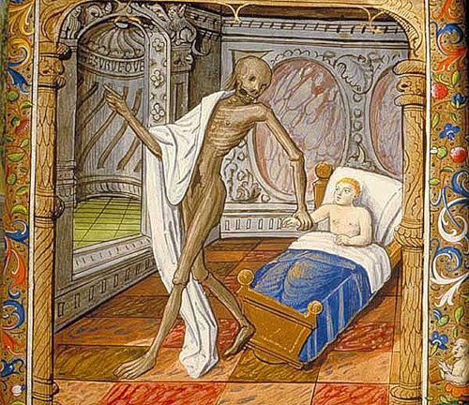
Древний период
В древнейшей китайской медицине, в особую группу выделялись эпидемические болезни и даже принимались меры по изоляции инфекционных больных.
Notes:
В древнем Китае и в некоторых других восточных странах применялась искусственная прививка натуральной оспы, путем вдыхания в нос высушенных или измельченных корочек, взятых от выздоравливающих, или надевания на детей одежды, пропитанной выделениями из оспин и просушенной на воздухе, таким способом, чтобы получить пожизненную невосприимчивость к заболеванию. В Индии была обнаружена древнейшая рукопись на пальмовых листьях, повествующая о сибирской язве, холере и дизентерии.

Slide 6
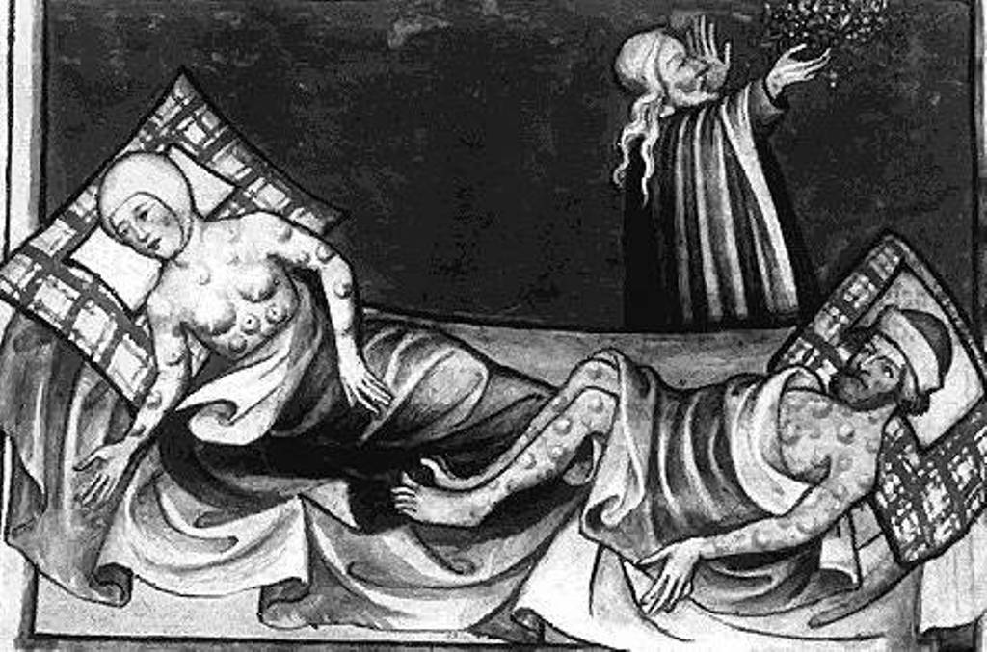
В Индии была обнаружена древнейшая рукопись на пальмовых листьях, повествующая о сибирской язве, холере и дизентерии.

Slide 7
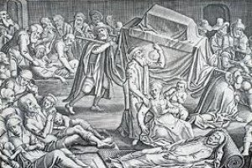
Догиппократовский период
Notes:
Существовало положение об удалении прокаженных за черту города, они должны были носить специальную одежду, на шее колокольчик, чтобы люди знали, что идет больной проказой, им запрещалось посещать массовые мероприятия, рынки и т.п. Имеется упоминание о самоизоляции и о правилах эвакуации из зачумленных городов. Указывалось, что чума — результат предшествующей заболеваемости, что бешенство у человека начинается с укуса бешеным животным, проказа в результате длительного контакта здорового человека с больным. Холера возникает в долинах больших рек и в жаркое время года.

Slide 8
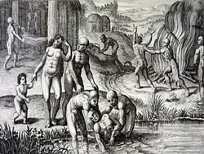
Было известно, что больной заразен и что от него можно заразится не только путем соприкосновения, но и через вещи, воздух.

Slide 9
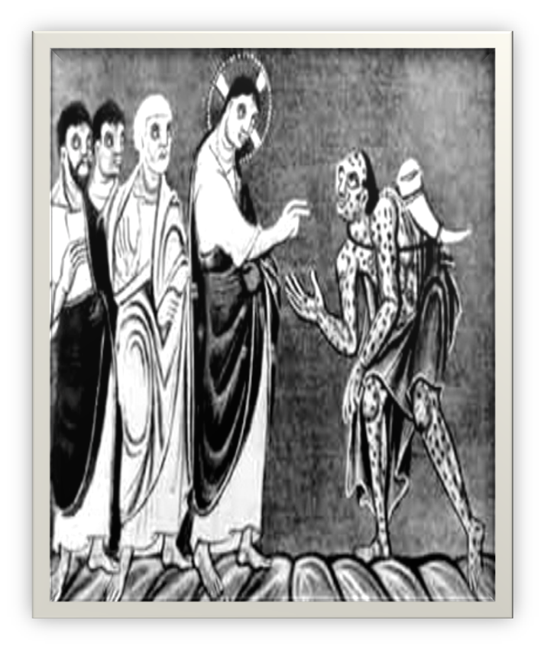
Notes:
К этому времени относится представление не только о заразности больных, но также и о невосприимчивости к повторному заражению.

Slide 10

Уже тогда людей, перенесших чуму, привлекали к уходу за больными, захоронению трупов людей, погибших от чумы.

Slide 11
В древнем мире пропагандировался культ чистоты, систематически проводились меры личной и общественной гигиены, строились бани, бассейны.
Производилась частая смена белья, истребление насекомых и мышей

Slide 12
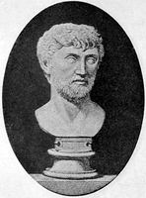
Латинский поэт
Теоретический подход
Впервые высказал факт того, что большинство распространенных и губительных болезней, по всей видимости, могут передаваться от человека к человеку или посредством бытовых предметов.
В поэме De Rerum Natura (О природе вещей) он указывает что «семена болезни» могут передаваться от больного человека к здоровому.
Лукреций

Slide 13
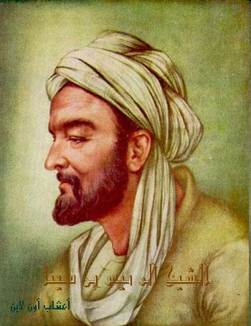
АБУ АЛИ ИБН СИНА
(АВИЦЕНА)
«Канон врачебной науки»
«дурные пары»,
«землистые тела»,
«то, что способно к загниванию»

Slide 14
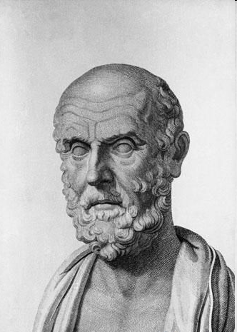
Клинический подход
«Семь книг об эпидемиях» – указывается на «эпидемическую конституцию мест и времени, неравномерность поражения отдельных групп населения».
Эссе «О воздухе, воде и местностях» – предположение о связи заболеваемости с факторами окружающей среды и характеристиками хозяев, поведения и т.д.
Гиппократ (460-377 гг.до н.э.)

Slide 15
Гиппократ выдвинул теорию, согласно которой в организм человека проникали определенные вещества – миазмы.
Согласно второй теории, причина развития эпидемии заключалась в распространении среди населения живых болезнетворных агентов. Такой точки зрения придерживался великий древнегреческий философ Аристотель.

Slide 16
Теория "миазмов" - Гипократ, Сайденгем (1627-1689). Эпидемии возникают в результате проникновения в организм людей миазмов (гр.miasma - скверна) -"болезнетворных веществ" космотеллурического происхождения, т.е. возникающих в воздухе или в недрах земли в определенное время и не передающиеся от человека к человеку.
В последствии прославленный английский врач семнадцатого века Томас Сейденгейм, последователь миазматиков, развил это учение и сформулировал его в следующем виде:

Slide 17
«Существуют различные конституции тех или иных мест, не зависящие ни от жары, ни от холода, ни от сухости ни от влажности, но скорее от непонятного изменения, которое скрыто от нас в недрах земли, вследствие чего воздух загрязнятся испарениями, предрасполагающее человеческое тело к той или иной инфекции, пока длится данная конституция, по прошествии нескольких лет исчезающая и заменяющаяся другой».
Notes:
Значение для современной эпидемиологии данных теорий заключается в гениальном предвидении : теории природной очаговости заболеваний.

Slide 18
Основоположником эпидемиологии считают Гиппократа.
С тех времен под эпидемиологией подразумевали массовые заболевания среди населения, в которые входили болезни инфекционного и неинфекционного характера.
В древние времена эпидемии чаще всего становились результатом распространения заразных болезней. Уже тогда появились две теории появления эпидемии.

Slide 19
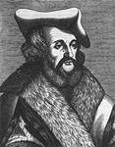
Во времена Возрождения в трудах итальянского медика Фракасторо получила развитие контагионистская гипотеза
Венецианский врач, писатель и учёный-исследователь в области медицины, географии, математики и астрономии.
В его книге было сформулировано положение относительно заразности больного человека для всех остальных.

Slide 20
Теория "контагий" - Фракастро (1478-1553), Самойло­вич (1724 -1810).
Эпидемии возникают за счет заражения людей контагиями (лат. contagium - зараза), передающихся от больным здоровым путем кон­такта.
Значение для современной эпидемиологии: предвидение инфекционной природы заболеваний.

Slide 21
Сущность эпидемии помогли познать величайшие микробиологические открытия, в частности открытие А. Левенгуком микробов. В дальнейшем исследования Л. Пастера,
Р. Коха и их последователей помогли восторжествовать контагионистской теории, что позволило разработать множество мер по борьбе с заразными болезнями.

Slide 22
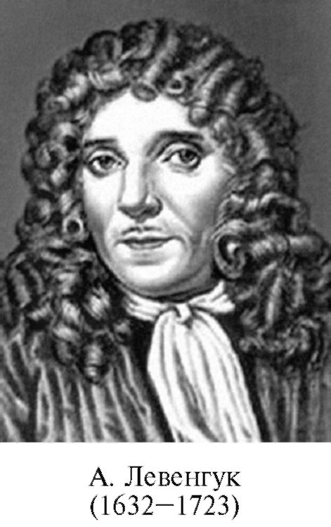
Антони Левенгук
Биолог, первооткрывателя мира микроорганизмов.
Торговец мануфактуры изобретший микроскоп.

Slide 23
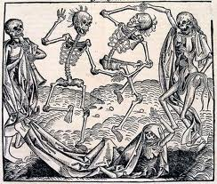
В эпоху феодализма, зачатки личной и общественной гигиены, а также профилактики болезней были утрачены.

Slide 24
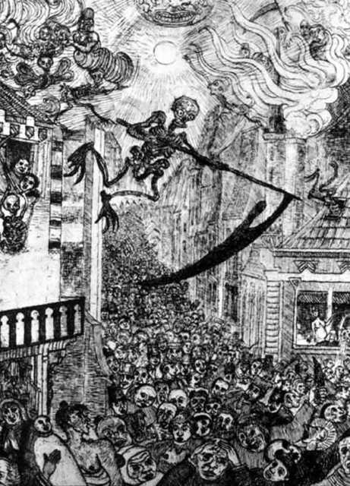
Notes:
Развитие ремесел и мануфактур привело к возникновению крупных городов с исключительно неблагополучным санитарно-гигиеническим состоянием в них, со скученностью бедноты в плохих жилищах. Поэтому в Европе очень широко распространились эпидемические болезни, а развитие мореплавания и многочисленные войны способствовали быстрому распространению этих болезней во многие страны мира. Опустошительные эпидемии натуральной оспы, тифов и других болезней побуждали власть и врачей к разработке мер защиты. В 1374 г. в Италии в Венеции впервые были введены карантины, эффективность которых была подтверждена практикой.

Slide 25
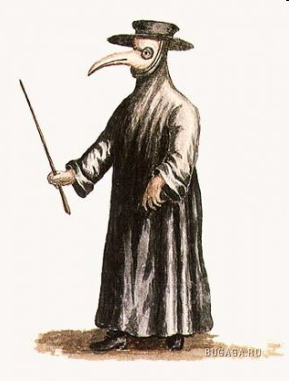
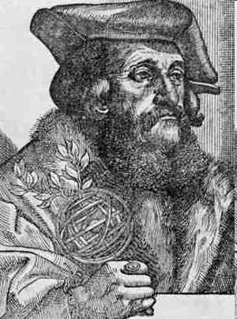
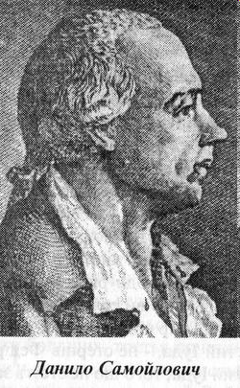
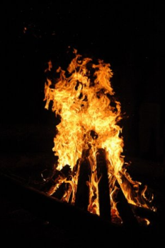
Миазматическая гипотеза
гр. - мiasma - скверна
Контагиозная
гипотеза
лат. – сontagium (vivum) - зараза
Томас Сайденгем (англ.)
1624-1689
Джелорамо Фракастро (ит.)
1478-1553
1530, Эпическая поэма в трех книгах, Syphilis sive morbus gallicus («Сифилис или французская болезнь"),
о пастухе по имени Сифилис
Д.С. Самойлович
1724-1810

Slide 26
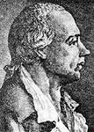
Основоположник отечественной эпидемиологии Даниил Самойлович Самойлович
(Сушковский) – русский медик, основатель эпидемиологии в Российской империи, фундатор первого на Украине научного медицинского товарищества. Первым доказал возможность противочумной прививки.

Slide 27
«Игра в цифры»

Slide 28
Эпидемиологию иногда называют своеобразной “игрой в цифры”, отражающие показатели заболеваемости, смертности, инвалидности или другие проявления, характеризующие здоровье населения).
Вклад в развитие эпидемиологии внесли российские гигиенисты Ф.Ф. Эрисман и
С.П. Доброславин, которые в программы преподавания гигиены включали вопросы эпидемиологии.

Slide 29
Статистические методы
За 20 лет до появления микроскопа Сноу проводил анализ вспышек холеры для выяснения причины их возникновения и разработки программы ее профилактики. Его работа классически иллюстрирует ход событий от описательной эпидемиологии до апробации гипотезы на практике (аналитическая эпидемиология)

Slide 30
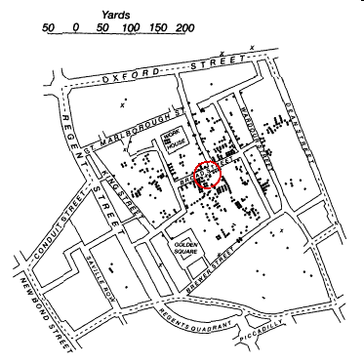
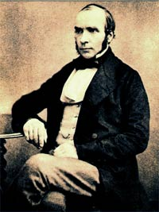
Джон Сноу (1813-1858)
Snow, 1855
Число случаев смерти от холеры в районах Лондона, в которых водоснабжение осуществлялось двумя компаниями, за период с 8/VII по 26/VIII 1854 г.

Slide 31
Компания, осуществляющая водоснабжение | Численность населения в 1851 г | Число случаев смерти от холеры | Показатель смертности от холеры на 1000 населения
Southwark | 167654 | 844 | 5,0
Lambeth | 19133 | 18 | 0,9
Высказал предположение, что холера передается через зараженную воду задолго до открытия возбудителя холеры.
Эпидемиологический метод и понятие контроля в эпидисследованиях.
Оказал влияние на социальную политику.

Slide 32
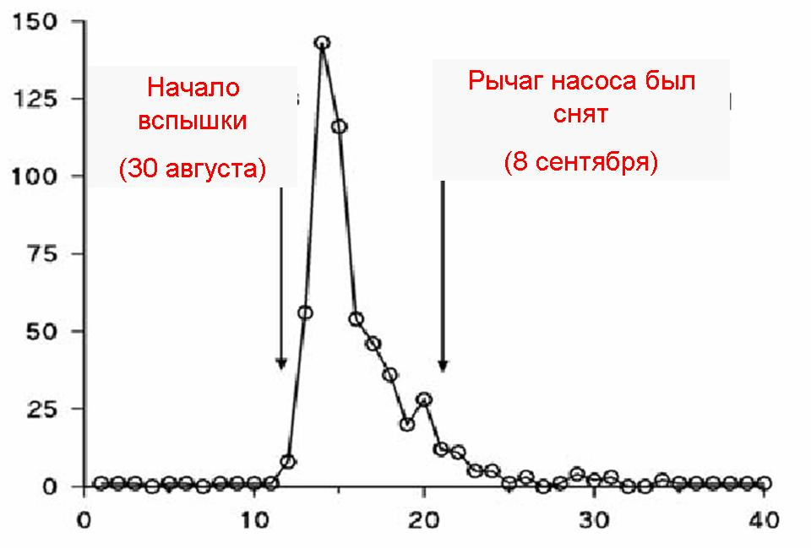
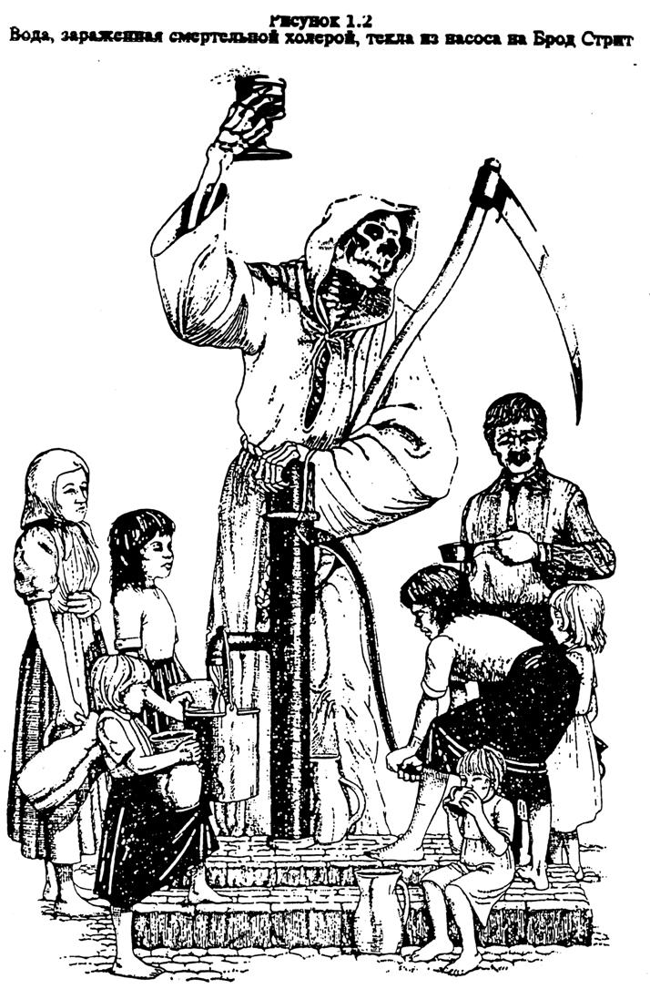
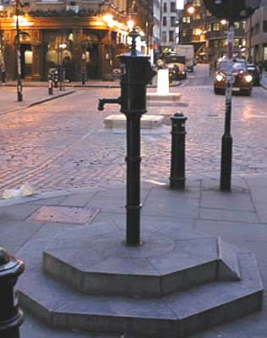
Случаи смерти от холеры
в районе Броад Стрит в Лондоне в 1854 г.

Slide 33
Доказательная медицина и статистика
Парижский врач Пьер Шарль Александр Луи, живший в XIX в., использовав методы статистического анализа, показал, что кровопускание является бесполезным видом лечения.

Slide 34
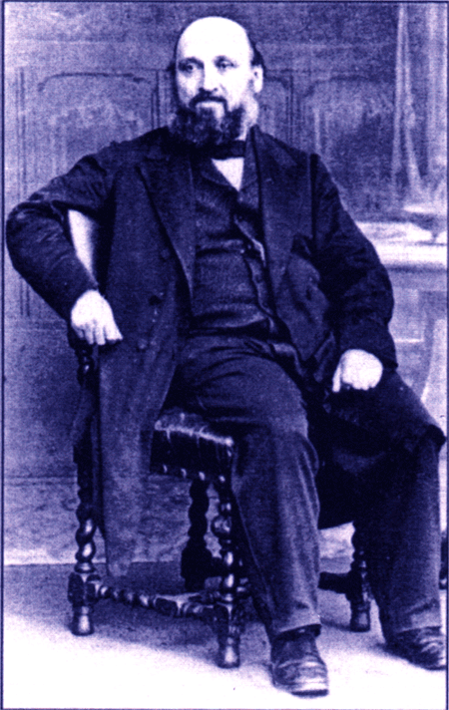
Уильям Фарр
(1807-1883)
XIX-й век (1855г), составитель обзоров гражданского состояния.
Первым начал систематически собирать и анализировать статистику смертности в Великобритании, «духовный отец» МКБ.
Notes:
У.Фарр отвечал за медицинскую статистику по Англии и Уэльсу. осознавал, что единственным научным способом изучения смертности населения есть построение таблиц смертности. Однако огромная счетная работа по вычислению полных таблиц заставила его подумать над изобретением методов изучения смертности отдельных местностей. Далее он описывает краткий метод, при помощи которого вычислил таблицы смертности для некоторых графств.

Slide 35
Важным вкладом У. Фарра стала его работа по упорядочиванию причин смерти.
Классификация состояла из пяти групп:
-эпидемические болезни, органические (системные) болезни,
-болезни, подразделявшиеся по анатомической локализации,
-болезни развития
-болезни, являющиеся прямым следствием насилия.

Slide 36
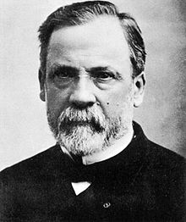
Л. Пастер

Slide 37
Проведенные английским врачом Джоном Сноу исследования причин эпидемии холеры положили начало современной эпидемиологии в основе которой лежит эпидемиологический метод.

Slide 38

Джон Сноу (1813-1858), знаменитый английский анестезиолог

Slide 39
Вклад отечественных ученых в развитие эпидемиологии.

Slide 40
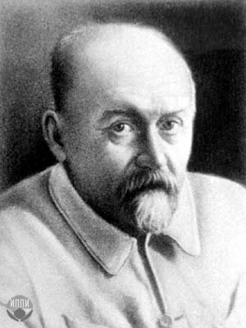

Современный или научный период.
Notes:
Основоположником современной эпидемиологии инфекционных болезней по праву считается Даниил Кириллович Заболотный , который открыл первую в мире кафедру эпидемиологии, написал первый учебник «Основы эпидемиологии».
Л.В. Громашевский изучал эпидемиологию и меры профилактики чумы, сыпного тифа, холеры, вирусного гепатита, различных острых кишечных и других инфекций. Сформулировал законы эпидемиологии. Все это имело огромное научное значение для развития эпидемиологии и практическое — Для профилактики и ликвидации инфекций.
В.А. Башенин описал безжелтушный лептоспироз, изучал вирусный гепатит, детские и некоторые другие инфекции. Он предлагал изучать уровень, структуру и динамику заболеваемости Для раскрытия закономерностей возникновения, распространения и профилактики их.
Е.Н.Павловский изучал природно-очаговые инфекции: лейшманиозы, трипоносомозы, чуму, клещевой таежный весенне-летний энцефалит и другие. Его идеи дали возможность сформулировать учение о, так называемой, эпидемиологической географии.
К.И. Скрябин создал науку гельминтологию. Им создана первая кафедра паразитологии и инвазионных болезней и первый в мире институт гельминтологии.
В.Д. Беляков развивал проблемы общей и военной эпидемиологии. Разрабатывал диагностику и эффективности противоэпидемических мероприятий, профилактики. Он создал теорию саморегуляции паразитарных систем, разрабатывал вопросы молекулярной эпидемиологии.

Slide 41
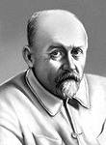
Даниил Кириллович Заболотный – украинский и советский бактериолог.
Президент Всеукраинской академии наук, академик АН СССР (1929).
В 1920 году в Одессе создал первую кафедру эпидемиологии.
До начала войны выполнены основные экспедиционные исследования в очагах чумы.

Slide 42

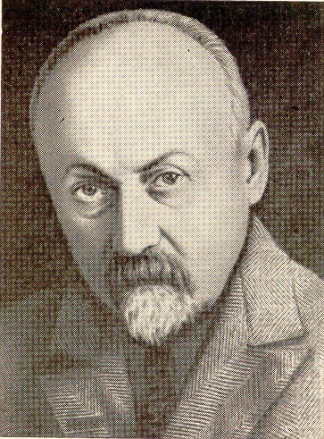
ЗАБОЛОТНЫЙ Даниил Кириллович
1866-1929

Slide 43
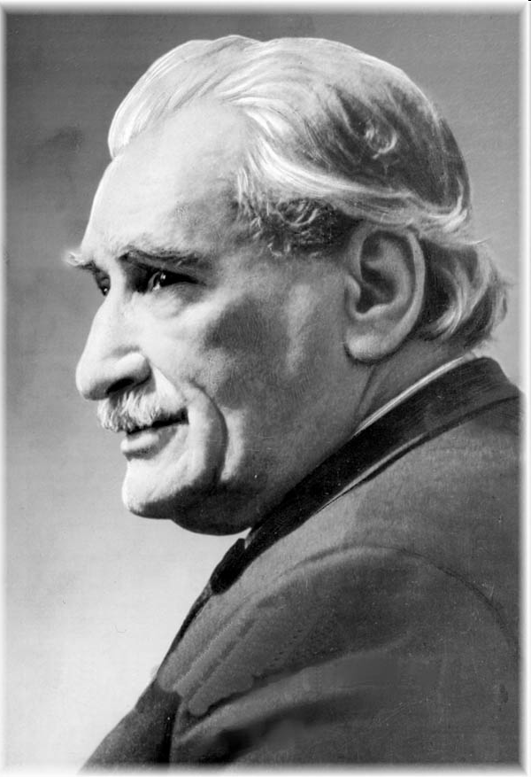

ГРОМАШЕВСКИЙ
Лев Васильевич
1887-1980
Российский эпидемиолог
Академик АМН (1944)
Герой Социалистического Труда (1967)
В Великую Отечественную войну главный эпидемиолог ряда фронтов.
Разработал учение о механизме передачи инфекции, научно-организационные основы дезинфекционного дела.

Slide 44
Создателем фундаментальной теоретической базы эпидемиологии Л.В. Громашевский.
Сформулировал учение об эпидемическом процессе.
Значительный вклад в развитие науки внесли:

Slide 45
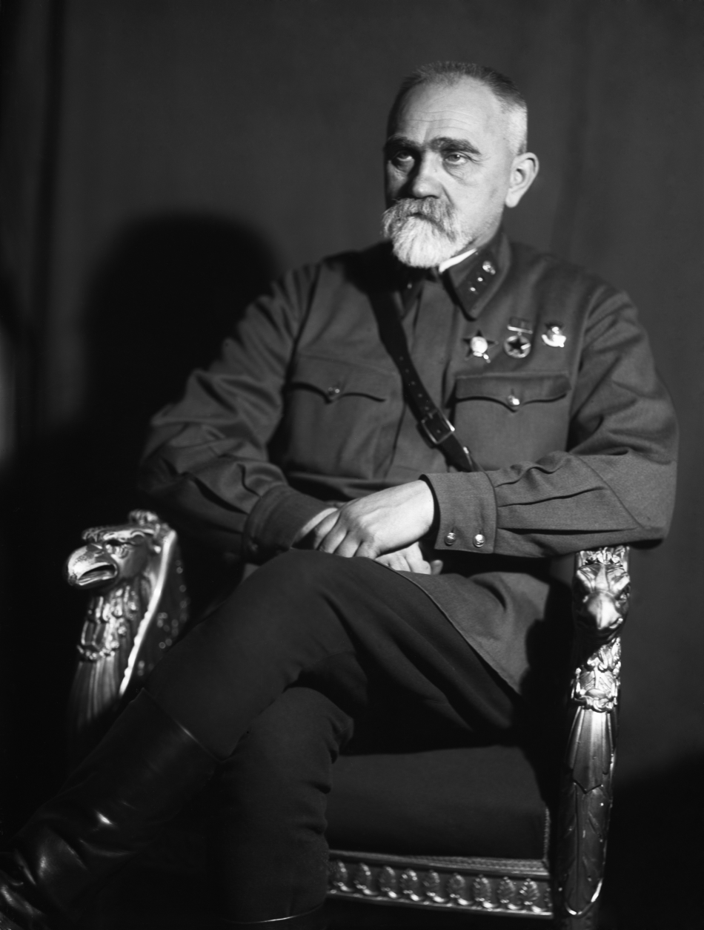
В.А. Башенин соавтор открытия безжелтушного лептоспироза.
Основатель кафедры эпидемиологии СПб ГМА им.И.И.Мечникова - ныне Северо-Западного ГМУ
им.И.И. Мечникова.
Его отец Андрей Анисимович Башенин был из крестьян. Умел и сапожничать. Стал заниматься торговлей вином, как приказчик у купца.

Slide 46
В.А. Башенин соавтор открытия безжелтушного лептоспироза. считал эпидемиологию наукой, которая предназначена для изучения всех без исключения болезней, а не только заболеваний инфекционного характера.

Slide 47
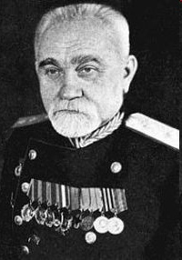
Павловский Евгений Никанорович
1884-1965
Российский паразитолог
Академик АН СССР (1939), академик АМН (1944)
Почетный член АН Таджикистана (1951)
Генерал-лейтенант медслужбы (1943)
Герой Социалистического Труда (1964)
Президент Географического общества СССР (1952-64).
Создал учение о природной очаговости болезней человека, способствовавшее развитию экологического направления в паразитологии. Исследовал циклы развития гельминтов и патогенез многих гельминтозов, фауну летающих кровососущих насекомых. под его руководством были организованы и проведены многочисленные комплексные экспедиции в Среднюю Азию, Закавказье, Крым, на Дальний Восток
Труды Павловского легли в основу профилактики многих болезней. Ленинская премия (1965), Государственная премия СССР (1941, 1950).

Slide 48
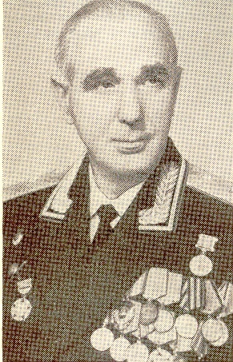

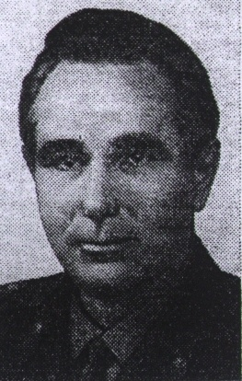
БЕЛЯКОВ
Виталий Дмитриевич
1921-1997
Советский эпидемиолог
Генерал-майор медицинской службы
Выдвинул новую теорию - саморегуляции паразитарных систем (опубл.1983; рег.1986).
создал теорию саморегуляции эпидемического процесса
была создана лаборатория научных основ управления эпидемическим процессом
разработка критериев ликвидации управляемых инфекционных заболеваний (корь, полиомиелит, дифтерия)

Slide 49
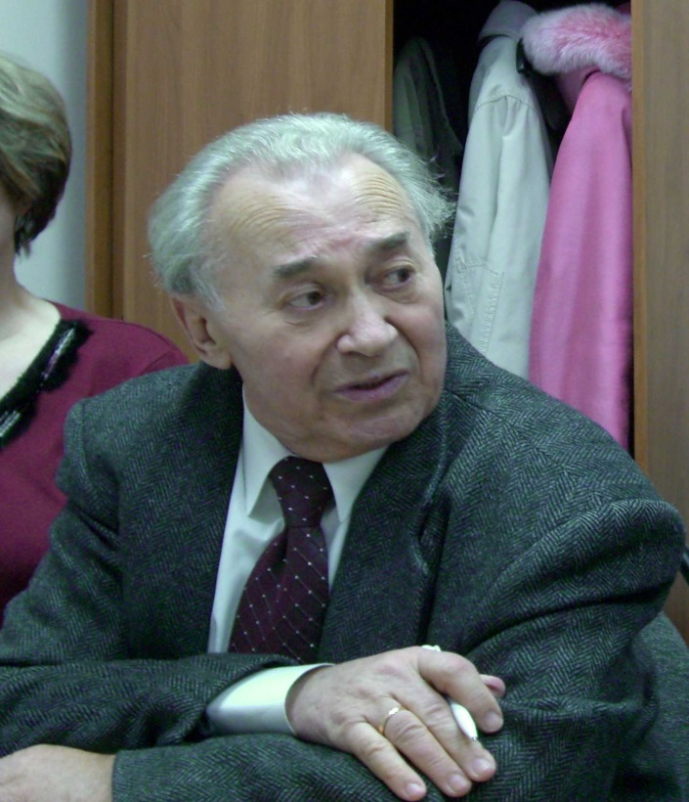

Черкасский
Беньямин
Лазаревич
1934-2007
Российский эпидемиолог
Академик Российской АМН
Директор лаборатории зоонозов Центрального научно-исследовательского института эпидемиологии
Автор социально-экологической теории эпидемического процесса.

Slide 50
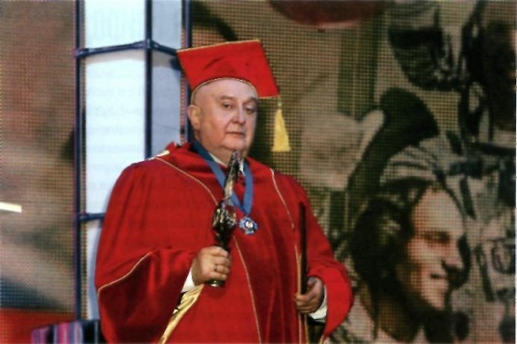
Яфаев
Рауэль Хасаньянович
1923
Доктор медицинских наук, профессор,
полковник медицинской службы,
академик РАЕН (1991 г.)

Slide 51

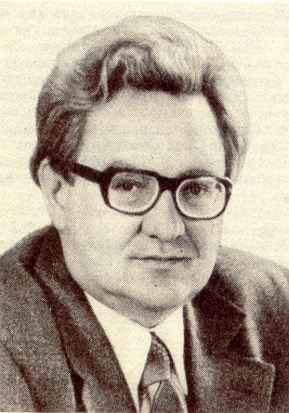
ПОКРОВСКИЙ Валентин Иванович
р. 1924
Российский инфекционист и эпидемиолог
Академик АМН СССР с 1982.
Академик Российской АМН (с 1992)
Президент (с 1987) АМН СССР.
Труды по менингококковой и кишечным инфекциям, СПИДу и другим проблемам инфекционной патологии.

Slide 52

БРИКО Николай
Иванович
р. 1953
доктор мед.наук, профессор, член-корр. РАМН,
заведующий кафедрой эпидемиологии Первого МГМУ им. И.М. Сеченова, Главный внештатный специалист Минздрава России – главный специалист эпидемиолог.

Slide 53






Slide 54
В последние десятилетия большое значение приобретают различные гнойно-воспалительные внутрибольничные инфекции, вызванные условно-патогенными микроорганизмами.
Возбудители этих инфекций приобрели антибиотикорезистентность поэтому антибиотикотерапия малоэффективна. Значительный вклад в изучение данной проблемы внесли труды белорусских ученых А.П. Красильникова, А.И. Кондрусева.

Slide 55
В последние годы все чаще обнаруживаются новые ранее неизвестные инфекции: легионеллез, микоплазмозы, ротавирусная инфекция, медленные инфекции – куру, лимфоцитарный хориоменингити др.
Особенно необходимо назвать (СПИД), вызванный вирусом иммунодефицита человека (ВИЧ).

Slide 56
Стоящие перед эпидемиологией инфекционных задачи расширяются и усложняются.
Это связано:
1. С изменениями социально-экономических условий жизни населения.
2. Миграцией людей.
3. Загрязнением биосферы и т.п.
4. Ростом инфекционной заболеваемости, а также с расширением числа нозологических форм инфекций, расшифрованных в последнее время.
5. Быстрой эволюции усиления патогенности и вирулентности условно-патогенных возбудителей.
Notes:
Поэтому необходима дальнейшая работа по изучению и проведению наиболее эффективных в конкретных условиях противоэпидемических и профилактических мероприятий, обоснование стратегии и тактики направленных на снижение и ликвидацию некоторых инфекций. На основании тщательного эпидемиологического анализа установлено, что среди всех заболеваний людей 60-70 и более процентов составляют болезни, связанные с инфекционными агентами.
Таким образом,

Slide 57
Этапы становления госсанэпидслужбы
I этап (1871-1921гг.) | - Пограничные карантинные лекарни
II этап (1922-1933гг.) | Декрет СНК РСФСР «О санитарных органах Республики» 15 сентября 1922г. Открытие первой санитарной станции в г.Гомеле (1922г.)
III этап (1933-1955гг.) | Постановление ЦИК и СНК РСФСР от 23.12.1933г. создана государственная санитарная инспекция (ВГСИ) в составе органов здравоохранения - Утверждены нормы численности госсанинспекторов (1934г.)
IV этап (1956-1963гг.) | Ликвидация СЭС как самостоятельных учреждений, образование СЭО при ЦРБ Восстановление санэпидстанций как самостоятельных учреждений в системе госсанэпиднадзора

Slide 58
V этап (1963-1991гг.) | Постановлением СМ СССР №1107 «О Государственном санитарном надзоре в СССР» от 29.10.1963г. - Определена главная функция службы – госсаннадзор, установлена структура и номенклатура учреждений 1973г. Постановление СМ СССР №361. Утверждено «Положение о государственном санитарном надзоре в СССР» - Определение дальнейшего пути совершенствования санитарно-правового законодательства - Регламентация деятельности органов и учреждений СЭС
VI этап (1991-2004гг.) | 19.04.1991г. – принят Закон РФ «О санитарно-эпидемиологическом благополучии населения» - Служба выведена из ведомственного подчинения - Переведена на уровень централизованного управления и финансирования из федерального бюджета - Изменено название СЭС, переименована в центр госсанэпиднадзора 30.03.1999г. Новая редакция закона «О санитарно-эпидемиологическом благополучии населения» №52-ФЗ

Slide 59
VII этап (2004– 2013 г) | Указ Президента РФ от 9 марта 2004г. №314 «О системе и структуре федеральных органов исполнительной власти» Образование Федеральной службы по надзору в сфере защиты прав потребителей и благополучия человека (Роспотребнадзор) и ФГУЗ «Центр гигиены и эпидемиологии в области»
VII этап (2013г. – по настоящее время) | Выведен в прямое подчинение

Slide 60

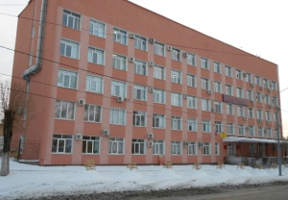
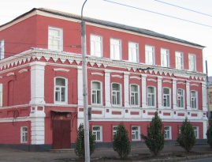
Управление в Федеральной службе по надзору в сфере зашиты прав потребителей и благополучия человека
Федеральная служба по надзору
в сфере зашиты прав потребителей
и благополучия человека
управление
Управления роспотребнадзора
в субъектах Российской Федерации
надзор
Центры гигиены и эпидемиологии (ФГУЗ)
в субъектах Российской Федерации,
иные организации
обеспечение надзора

Slide 61
Руководитель
Федеральной службы по надзору в сфере защиты прав потребителей
и благополучия человека ,
Главный государственный санитарный врач Российской Федерации
Управления и Территориальные управления
в субъектах Российской Федерации
Центры гигиены и эпидемиологии в субъектах Российской Федерации
Ф и л и а л ы
Научно исследовательские институты
О т д е л ы
Противочумные станции
Дезинфекционные организации
Прочие организации
Notes:
61

Slide 62



Попова Анна Юрьевна, д.м.н., профессор (с 10.04.2014 г)
Руководитель
Федеральной службы по надзору в сфере защиты прав потребителей
и благополучия человека ,
Главный государственный санитарный врач Российской Федерации
Управления и Территориальные управления
в субъектах Российской Федерации
Центры гигиены и эпидемиологии в субъектах Российской Федерации
Ф и л и а л ы
Научно исследовательские институты
О т д е л ы
Противочумные станции
Вяльцина
Наталья
Ефимовна
Дезинфекционные организации
Прочие организации
Коновалов Владимир Юрьевич
Notes:
62

Slide 63


Форма одежды
сотрудников госсанэпидслужбы
Встречают по одежке…

Slide 64
Эпидемиологию определяют как науку, изучающую распределение в конкретных популяциях состояний здоровья и болезни, а также факторы, обуславливающие их, и применение полученных знаний для борьбы с патологическими состояниями (Джон Ласт,
Эпидемиологический словарь, 1995)

Slide 65
Цель эпидемиологии заключается в выявлении закономерностей возникновения, распространения и прекращения болезней человека и разработке мер профилактики и борьбы с ними

Slide 66
Задачи эпидемиологии
1. Определению медицинской и социально- экономической значимости болезни, её места в структуре патологии населения;
2. Изучению закономерностей распространения болезни во времени (по годам, месяцам и т. п.), по территории и среди различных групп населения
(возрастных, половых, профессиональных и т. д.);
3. Выявлению причин и условий, определяющих наблюдаемый характер распространения болезни;
4. Разработке рекомендаций по оптимизации профилактики;
5. Разработке прогноза распространения изучаемой болезни.

Slide 67
Объектом эпидемиологии являются: процесс возникновения и распространения любых патологических состояний среди людей (в популяции); состояние здоровья (невозможность возникновения и распространения патологических состояний).
Предметом эпидемиологии инфекционных болезней является эпидемический процесс, закономерности его развития и формы проявления.

Slide 68
Эпидемиологический метод – специфическая совокупность приемов и способов, предназначенных для изучения причин возникновения и распространения любых патологических состояний в популяции людей (включает наблюдение, обследование, историческое и географическое описание, сопоставление, эксперимент, статистический и логический анализ)

Slide 69
Структура современной эпидемиологии

Slide 70
Эпидемиология неинфекционных болезней наука, изучающая причины и условия возникновения и распространения неинфекционной заболеваемости среди населения для разработки и применения профилактических мероприятий.

Slide 71
В эпидемиологии неинфекционных заболеваний выделяются, в зависимости от временной протяженности причинно-следственных связей, обуславливаемых реактивностью и компенсаторными механизмами, пространственное (хорологическое) и пространственно-временное (хронологическое) направления. Эти направления достаточно существенно отличаются своими аналитическими системами и используемыми показателями.

Slide 72
Основной задачей исследования эпидемиологии неинфекционных заболеваний является изучение и накопление материалов, на основании которых впоследствии, возможно, сделать определенные выводы и анализы возникновения заболеваний, а также понять причину их распространения.

Slide 73
Так ученые смогли провести параллель в возникновении рака легких у многих курильщиков. Именно это открытие и стало началом научных исследований, помогающих дать оценку целому ряду факторов, а также повлияло на многие достижения неинфекционной эпидемиологии.
Это повлияло на формирование стратегии профилактики неинфекционных заболеваний, в том числе и хронических.

Slide 74
Клиническая эпидемиология
(фармокоэпидемиология)

Slide 75
Экологическая эпидемиология – это отрасль общественного здоровья, изучающая экологические условия и опасности, представляющие риск для здоровья человека.

Slide 76
Термин «экологическая эпидемиология» сформулирован в последние два десятилетия на Западе, вначале – как ветвь эпидемиологии неинфекционных заболеваний, затем – как особое научное направление, посвященное изучению, анализу и доказательству зависимости здоровья населения от состояния окружающей среды

Slide 77
Предметом экологической эпидемиологии являются массовые экологически обусловленные болезни среди населения.
Следовательно, экологическая эпидемиология являются частью науки эпидемиологии, а не «самостоятельной наукой», и не «методологией гигиены» или «экологии», или «общественного здравоохранения»

Slide 78
Одним из современных направлений эпидемиологии является ландшафтная эпидемиология

Slide 79
Ландшафтная эпидемиология происходит из области ландшафтной экологии. Так же, как ландшафтная экология связана с анализом структуры и происходящих в экосистеме процессов (во времени и пространстве), ландшафтная эпидемиология может быть использована для анализа факторов риска и их моделирования. Это основывается на теории, что большинство переносчиков, их хозяев и возбудителей заболеваний, обычно связаны с ландшафтом, а экологические факторы контролируют их распределение и количество.

Slide 80
Основной задачей исследования эпидемиологии неинфекционных заболеваний является изучение и накопление материалов, на основании которых впоследствии, возможно, сделать определенные выводы и анализы возникновения заболеваний, а также понять причину их распространения.

Slide 81
Эпидемиология инфекционных болезней представлена в виде системы знаний о составляющих эпидемического процесса, а также методах его изучения, различных проводимых противоэпидемических мероприятий, а также их организация.

Slide 82
Эпидемиология инфекционных болезней изучает эпидемический процесс, закономерность его развития, а также, то в каких формах он проявляется.

Slide 83
Эпидемический процесс

Slide 84
Эпидемиология (от греч. epi— над- и demos — народ + logos — наука,) — медицинская наука, изучающая причины возникновения и особенности распространения заболеваний в обществе с целью применения полученных знаний для решения проблем здравоохранения.
Notes:
С самого начала становления эпидемиологии как науки предметом её изучения была заболеваемость в период эпидемий (надорганизменный уровень организации жизни).

Slide 85
Джон Гронт первым проанализировал количественные характеристики рождаемости, смертности и заболеваемости с учётом различий между женщинами и мужчинами, высокой детской смертности, различий между городом и селом и сезонных колебаний.

Slide 86
Фарр, считающийся отцом современной демографической статистики и надзора, разработал многие основные принципы, применяемые в классификации болезней.
Расширил методику эпидемиологического анализа данных по заболеваемости и смертности, принимая во внимание влияние рода занятий, социального положения и отношений.

Slide 87
Первое эпидемиологическое исследование, ставившее целью описать, объяснить и даже принять меры по устранению выявленных причин заболеваемости, провёл английский анестезиолог Джон Сноу, позднее получивший имя «отца полевой эпидемиологии».

Slide 88
Исследование – одна из форм познавательной деятельности в эпидемиологии
… процесс получения знаний, характеризующийся объективностью, воспроизводимостью и точностью.

Slide 89
Норман Мак Алистер Грегг обратил внимание на необычно высокий уровень врождённой катаракты в Сиднее и других городах Австралии.
На основе совокупности собранных материалов Грегг сформулировал гипотезу причинно-следственной связи врождённой катаракты с краснухой, перенесённой матерью на раннем сроке беременности.
Notes:
В 1941 г. австралийский офтальмолог Для проверки высказанной гипотезы не были пригодны ни патологические, ни лабораторные исследования больных.

Slide 90
Подобные выводы могли быть обоснованы только результатами, полученными эпидемиологическими методами – сопоставлением интересующих исследователя данных в отдельных группах людей и в разные периоды времени.

Slide 91
Подход, выявляющий закономерности распределения заболеваний во времени, территориально и среди различных групп населения определяется как эпидемиологический.
Notes:
позволяет сконцентрировать профилактические мероприятия на времени, предшествующем подъёму заболеваемости, на территории, где вероятность её возникновения наиболее высока, и, наконец, на группах населения, подверженных наибольшему риску заболевания.

Slide 92
Эпидемиологический метод – это специфическая совокупность приемов, которая предназначена для изучения причин и условий возникновения и распространения любых патологических состояний и состояний здоровья в популяции людей.
Notes:
Если рассматривать его с исторических позиций, то этот метод в течение долгого времени предназначался для изучения эпидемического процесса. В современных условиях, как мы увидим позже, этот метод используется для изучения причин возникновения и распространения любых заболеваний (не только инфекционных).

Slide 93
Эпидемиологический метод, применён и оказался эффективным при изучении закономерностей распространения среди населения болезней неинфекционной природы.

Slide 94
Объект эпидемиологии – заболеваемость
Предмет эпидемиологии – эпидемический процесс

Slide 95
Заболеваемость рассматривается как медико-биологическая характеристика образа жизни.
Показатель заболеваемости – совокупность случаев заболевания в популяции.

Slide 96
Показатели заболеваемости : качественные количественные
Размерность показателей заболеваемости:
единицы;
проценты;
продецимили;
просантимиле;
промиле
Notes:
Многие авторы вполне обоснованно называют эпидемиологию диагностической дисциплиной общественного здравоохранения.
Эпидемиологическую информацию следует использовать для укрепления и охраны здоровья общества. Основные цели каждой из существующих на сегодня систем здравоохранения — охрана, укрепление и восстановление здоровья населения с учётом влияющих на него факторов. Новая концепция развития здравоохранения в России также подчёркивает сохранение и восстановление здоровья населения страны.
Различают индивидуальное здоровье (здоровье личности, отдельного человека), здоровье отдельных групп людей, объединённых каким-либо признаком (возрастом, профессией, местом проживания и т.д.), и общественное здоровье — понятие более высокого (социального) уровня, характеризующее состояние здоровья населения страны, региона, определённой административной территории.

Slide 97
Структура эпидемиологического метода
Используемые приемы:
описательные (дескриптивные)
Аналитические
Экспериментальные

Slide 98
Целью описательных приемов исследования определение проблем медицины и профилактики в общем и по нозологическим формам болезней, и формирование гипотез о факторах риска.
Задачами описательных исследований являются выявление территорий риска, времени риска, групп риска.

Slide 99
Целью аналитических приемов исследования является оценка гипотез о факторах риска.
К аналитическим приемам исследования относятся:
Когортные исследования
Исследования типа случай-контроль
Гибридные (комбинированные) исследования

Slide 100
Целью экспериментальных приемов исследования доказательство гипотез, количественная оценка эффективности средств и методов профилактики.
К экспериментальным приемам
исследования относятся:
1. Контролируемый эпидемиологический эксперимент
2. Неконтролируемый эпидемиологический эксперимент
3. «Естественный эксперимент»
4. Моделирование эпидемического процесса

Slide 101
Основные цели эпидемиологии как познавательной деятельности:
Описать заболеваемость населения
Выявить причины возникновения, развития и распространения болезней
Разработать и оценить качество и эффективность мер по снижению заболеваемости и профилактике заболеваний.

Slide 102
Описать заболеваемость -
РЭА ОЭА

Slide 103
Выявить причины возникновения, развития и распространения болезней

Slide 104
Причина событие, вслед за которым наблюдается другое и когда после всех событий, подобных первому, наблюдаются события, подобные второму.
Д.Хьюм, XVIII в.
Событие, вызывающее или обусловливающее возникновение другого явления

Slide 105
Словарь Вебстера
«причина – это то, что вызывает эффект или результат».
Notes:
Приведенное философское определение специфической причины очень помогает при эпидемиологических поисках и исследованиях. Речь идет о том, что появление или существенное увеличение заболеваемости (инвалидности, смертности и т.д.) связано с действием некоего нового фактора (биологического, природного, социального) на фоне уже имевшихся каких-то условий, которые были до появления или роста заболеваемости (смертности и т.д.).
Существует множество природных, биологических, социальных явлений, на фоне которых развивается и распространяется патоло­гия, в том числе эпидемический процесс, но которые в каждом кон­кретном случае могут оказаться не определяющими, хотя без них развитие и распространение патологии, в том числе инфекционной природы (в последнем случае - эпидемический процесс) тоже не может получить развития (они входят, как уже сказано, в полную причину в качестве условий). Именно поэтому в эпидемиологии го­ворят о причинах (специфическая причина) и условиях развития заболеваемости, инвалидности, смертности и т.п. Надо также отме­тить, что какие-то биологические, природные, социальные факто­ры, выступающие в одних ситуациях как условия, в других могут выполнять роль причины (специфической причины).

Slide 106
Согласно «Философскому словарю» под ред. М.М. Розенталя и П.Ф. Юдина, различают полную и специфическую причинность.
Полная причинность - это совокупность всех обстоятельств, при которых наступает следствие.
Специфическая причина - это совокупность обстоятельств, появление которых (при наличии многих других обстоятельств, уже имевшихся в данной ситуации до наступления следствия и образующих собой условия действия причины) ведет к появлению следствия (в нашем случае - заболеваемость, смертность и т.д.).

Slide 107

Необходимая причина
А
В
А
Notes:
В без А не разовьется, но и А может не привести к В

Slide 108
Достаточная причина
В
А
В
А
В
Notes:
А может привести к В, но и В может развиться без А

Slide 109
Достаточная и необходимая причина
А
В
А
В
Notes:
При А всегда развивается В, и В не разовьется без А

Slide 110
Компонентные причины
В
А
В
С
Notes:
Каждая в отдельности из причин (ни А, ни С) не приводят к В, но совместное воздействие приводит к В. Наиболее частая комбинация причин. Фактор С является дополнительным (компонентным) для фактора А.

Slide 111
Прямые причинные отношения
А
В
Notes:
Фактор А непосредственно запускает болезнь

Slide 112
Опосредованные причинные отношения
А
В
C
D
Е
Notes:
Фактор А действует через запускаемую цепь событий.

Slide 113
Опосредованные причинные отношения
В
C
D
Е
А
Notes:
Фактор А может активизировать факторы (C, D и E) существовавшие до фактора А (действие промотора – сам фактор не участвует и не является катализатором, но влияет на катализатор, который запускает процесс)

Slide 114
Установление причинности
Причинно-следственная связь однонаправлена: причина – следствие, а не наоборот;
Обязательное условие – причина всегда предшествует следствию;
Убедительность ассоциации – подтверждение причины различными данными;
Последовательность – несколько исследований дают одинаковые результаты;

Slide 115
5. Степень выраженности ассоциации
– вычисление коэффициента риска;
6. Зависимость «доза – ответ» – увеличение действия причинного фактора ассоциируется с увеличением эффекта;
7. Доказательство «от противного» – устранение возможной причины приводит к снижению риска заболевания.

Slide 116
Фактором в эпидемиологии называют событие или признак, рассматриваемый в связи с развитием болезни (состояния).
Риском в эпидемиологии называют вероятность развития события, обычно неблагоприятного, в течение некоторого периода времени.

Slide 117
Чаще используют термин «фактор риска», подчеркивая, что этот признак связан с повышенной вероятностью заболевания.

Slide 118
Факторы риска- факторы (условия, экспозиции, признаки), связанные с вероятностью развития (риском) заболевания и отвечают некоторым признакам причинности, но их роль окончательно не выяснена.
Например, фактор риска развития ишемической болезни сердца- курение, ожирение, малоподвижный образ жизни

Slide 119
Фактор риска -детерминанта, которая может быть изменена вмешательством, таким образом снижая вероятность возникновения заболевания или других конкретных исходов

Slide 120
Оценка фактора риска
Управление фактором риска

Slide 121
Качество
Эффективность

Slide 122
Благодарю за внимание!

